Slide 1

4 Team PROJECT. HoCar
4 TEAM MEMBER : 민경환, 김동진, 김지환, 소강석, 김주원
Presenter
Kim Ji Hwan
Page 1

Slide 2
HOCAR CONTENTS
프로젝트 개요
프로그램 설계
주요 코드 시연 (JAVA)
프로젝트 진행 후기
Page 2

Slide 3
프로젝트 개요
프로젝트 수행목적
JAVA-DataBase 및 CRUD 연동 프로그램 개발
MVC 모델 이해 및 구현
프로젝트 개발목표
사용자입장
다중조건으로 차량을 검색하고, 구매희망차량에 대해서는 주문접수, 판매희망차량은 판매접수로 서비스 이용이 가능해야한다.
관리자입장
차량데이터가 입력된 DB서버를 통해 사용자에게 명확하고 정확한 데이터 조회를 제공한다.
주문 및 판매접수 현황을 조회하고, 저장된 데이터를 통해 현장직원에게 안내가 가능해야한다.
Page 3

Slide 4
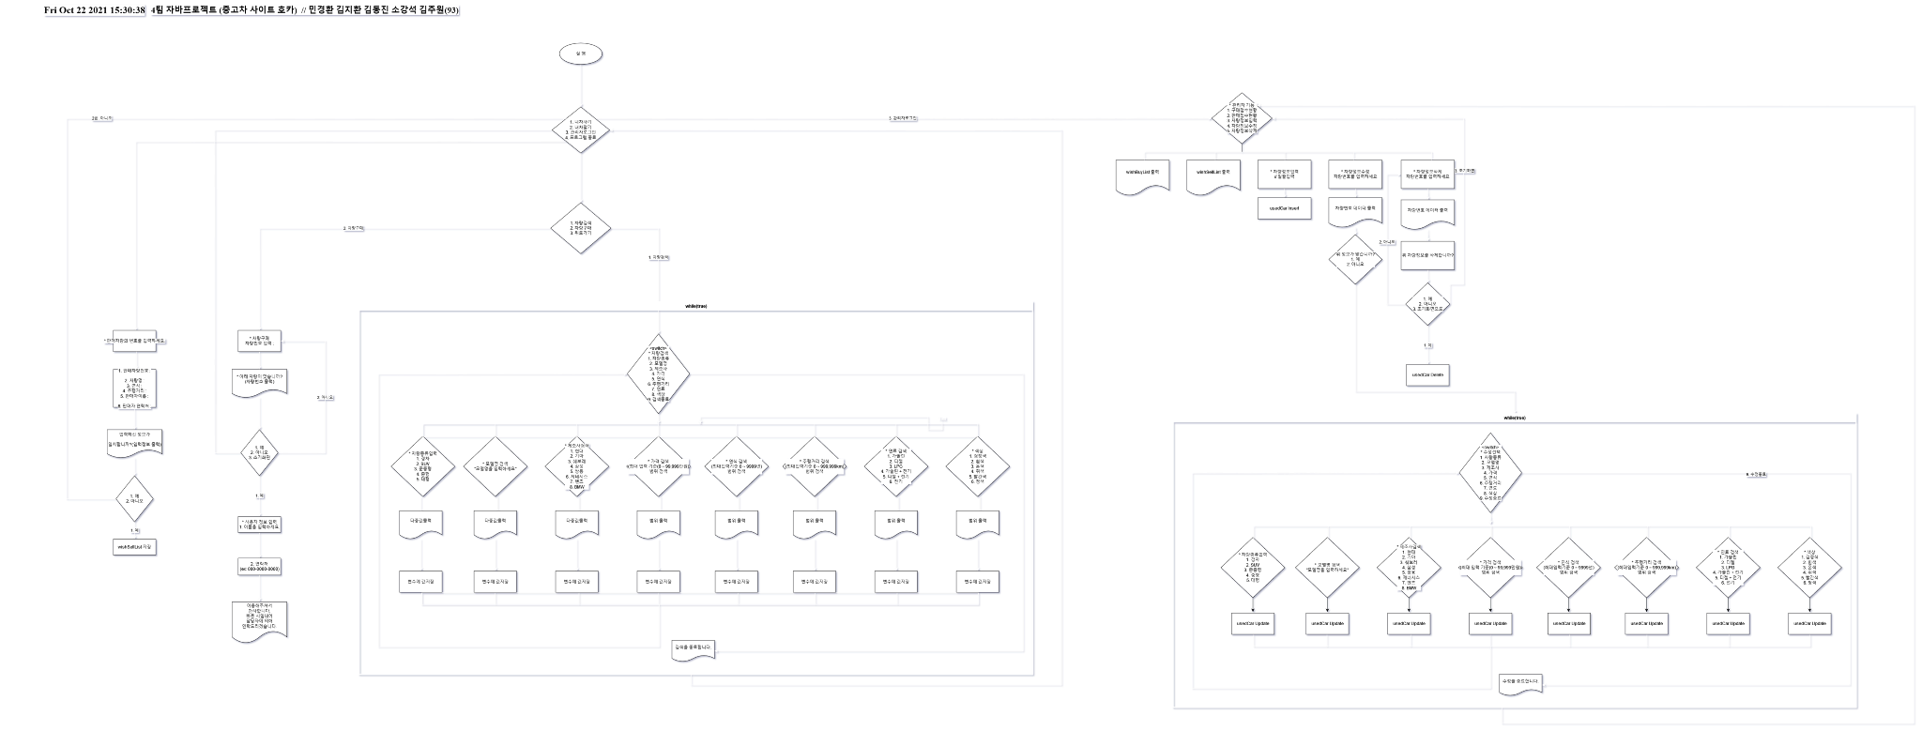
프로젝트 개요
순서도
Page 4

Slide 5
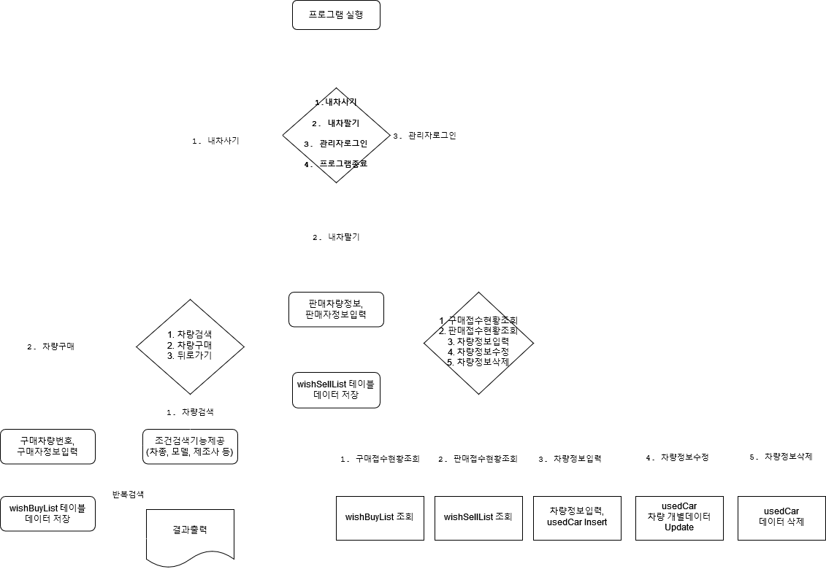
프로젝트 구성도
구성도
Page 5

Slide 6
프로젝트 개요
MVC 패턴
Controller
Service
DAO
DB
DTO
DTO
출력 : JAVA
usedCarService
(LogIn, LogOut)
wishBuyListDao
Wish Sell List
wishSellListDao
Wish Sell List
DB_Connection
(SELECT,UPDATE
DELETE,
ARRAYLIST)
Car Data
DTO
DTO
Page 6

Slide 7
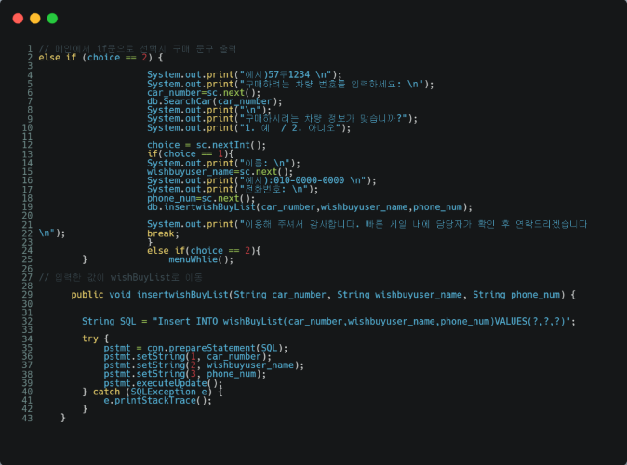
프로그램 설계 (1)
사용자 시스템 설계
구매
(6), (14), (17) 행 각 데이터 입력
(29)행 데이터 > 테이블 입력
Page 7

Slide 8
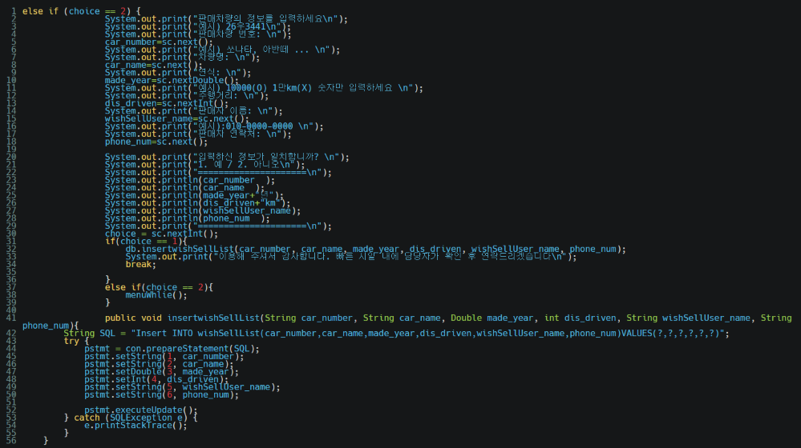
프로그램 설계 (2)
사용자 시스템 설계
판매
(5), (8), (10), (13), (15), (18) 행
각 데이터 입력
(42) 행
데이터> 테이블 입력
Page 8

Slide 9
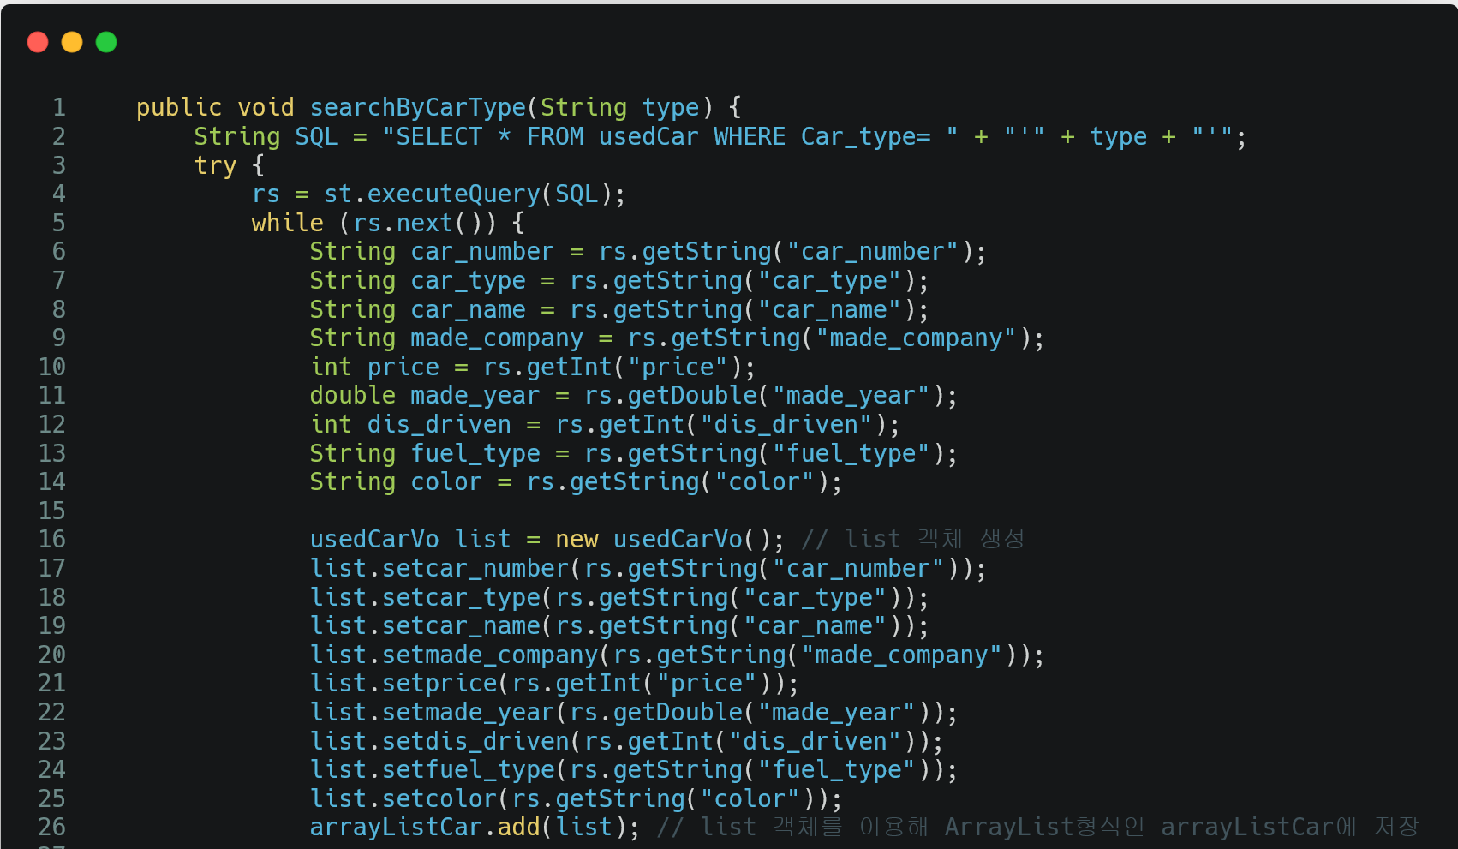
프로그램 설계 (3)
사용자 시스템 설계
조회(1)
(16) list 객체생성
(26) list 이용 ArrayList 형식인 arrayListCar에 검색 데이터 저장
Page 9

Slide 10
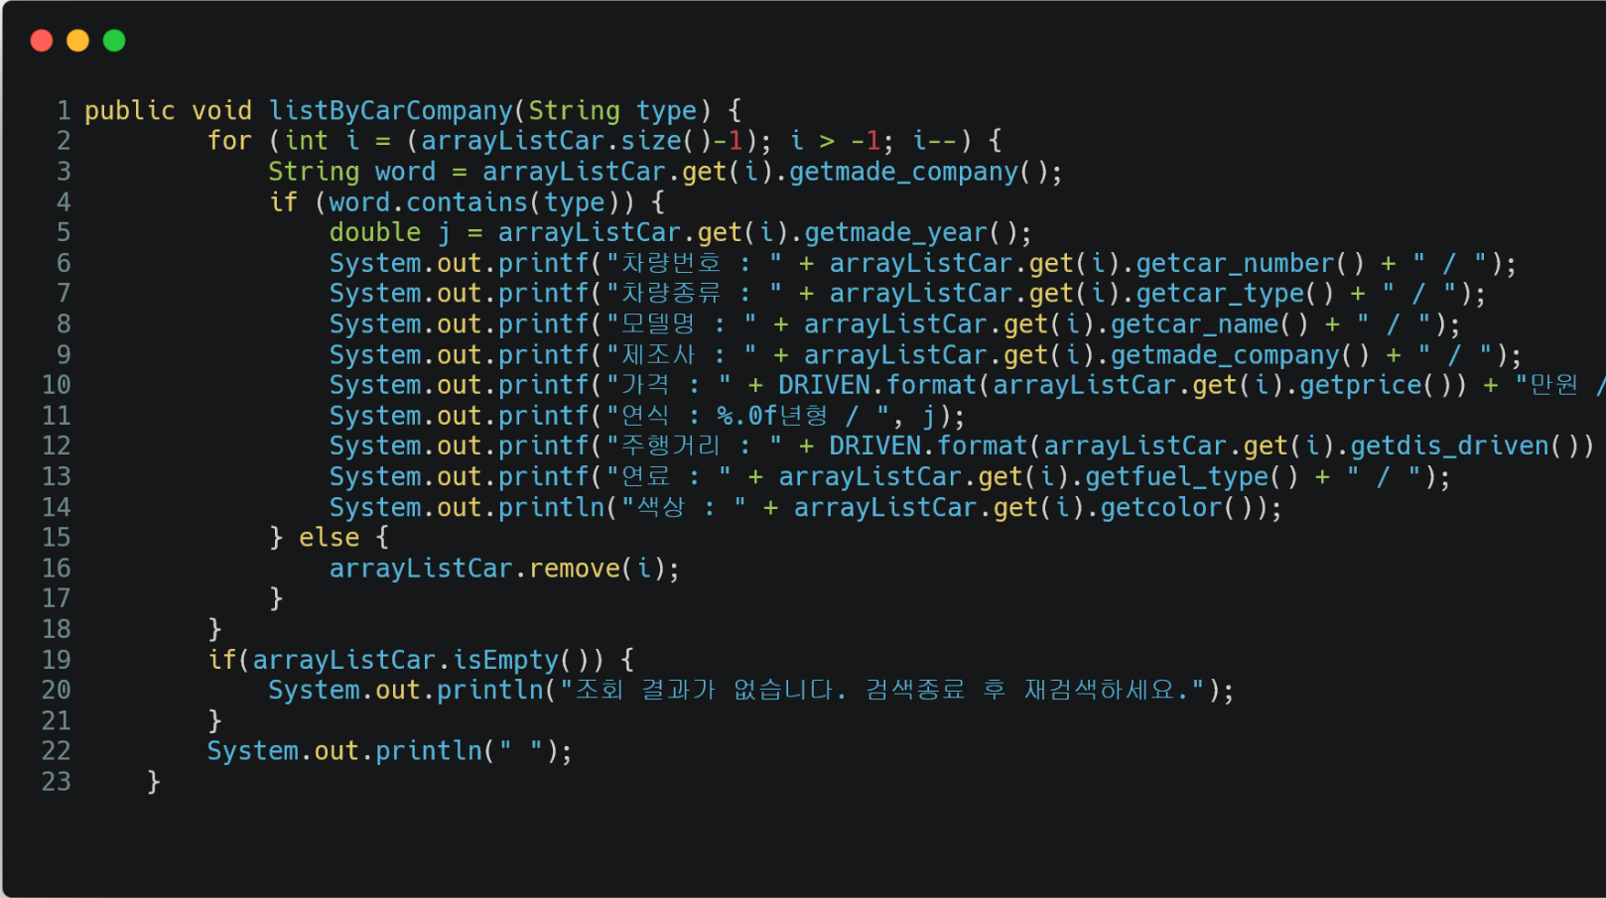
프로그램 설계 (3)
사용자 시스템 설계
조회(2)
(1) ArrayList 형식 Loop문 내에 remove 메서드 이용시 오류발생가능
☞ 역순으로 검색시 오류 미발생
(4) contains 메서드를 활용 String word에 저장된 값과 일치여부확인
☞ 일치 시 출력, 불일치 시 remove
(19) isEmpty 메서드 활용 arrayListCar 내에 데이터가 없을 시 “조회결과가 없습니다.” 출력
arrayListCar에 db서버에서 받아온 데이터가 저장되고, 이후 arrayListCar에 저장된 값에 검색 메서드를 활용해서 출력
Page 10

Slide 11
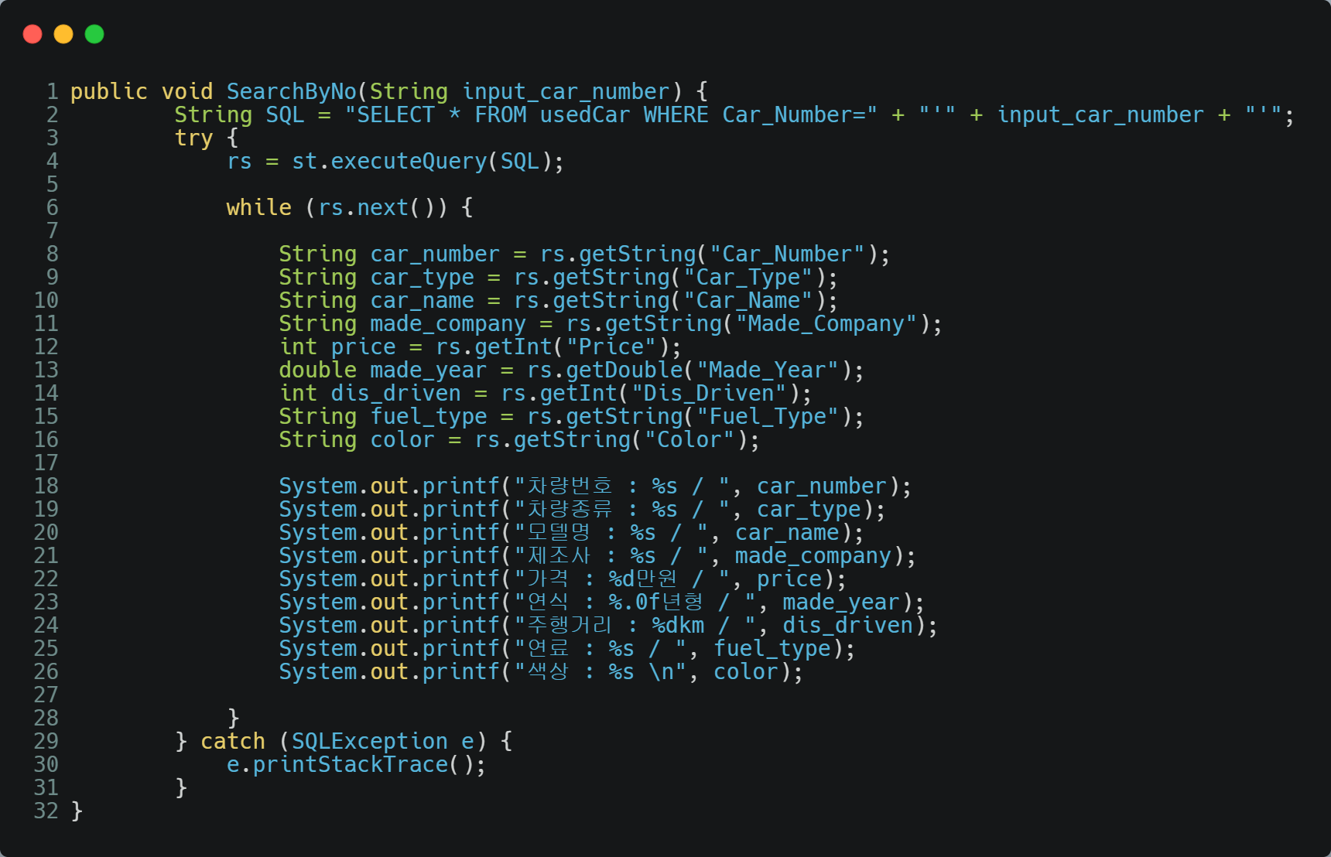
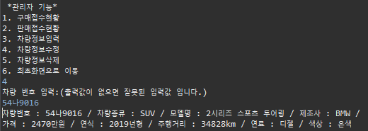
프로그램 설계 (4)
관리자 시스템 설계
조회
(2) SQL 조건 검색 실행
(6~26) 조건 검색 실행 데이터 출력
이후 판단된 데이터를 기준으로 데이터 수정을 진행
execute
Page 11

Slide 12
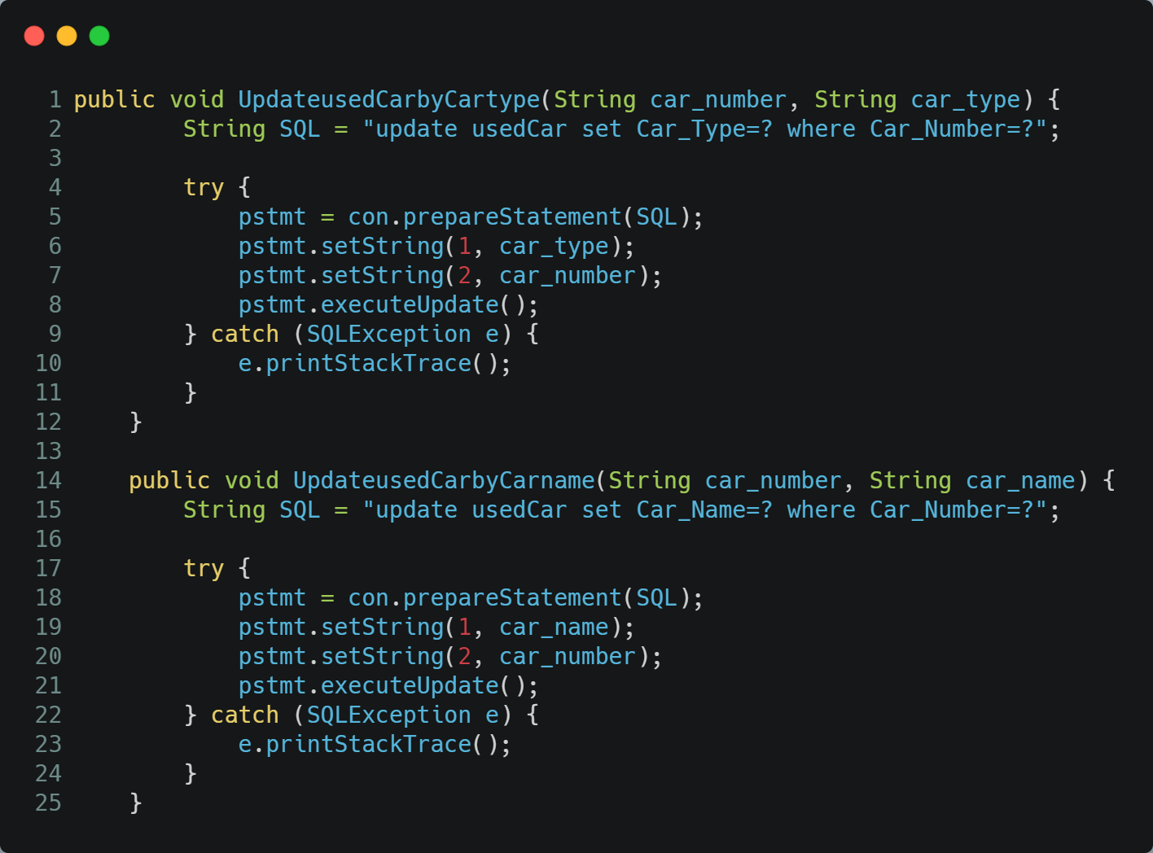
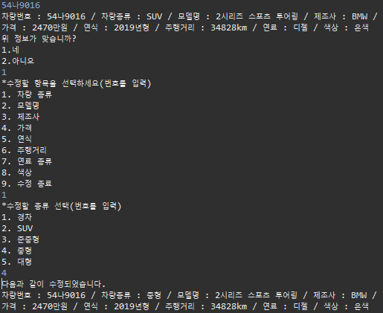
프로그램 설계 (5)
관리자 시스템 설계
수정
execute
Page 12

Slide 13
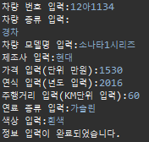
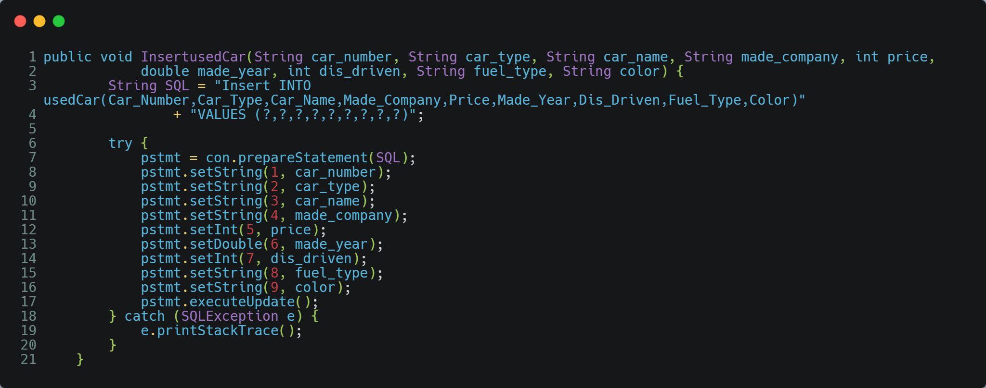
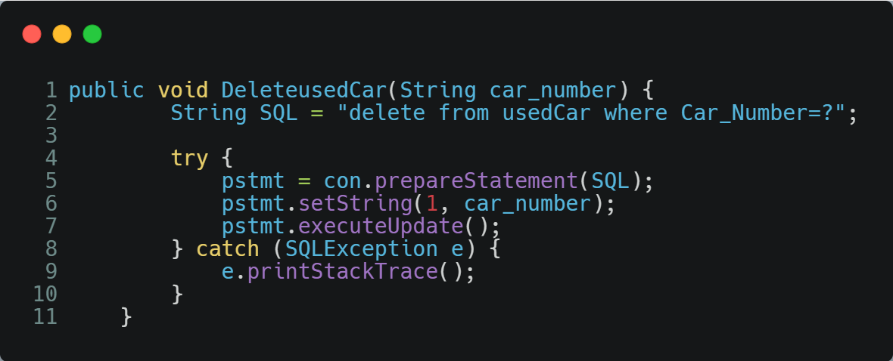
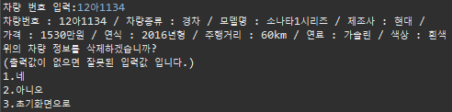
프로그램 설계 (6)
관리자 시스템 설계
입력/삭제
SQL Create기능 구현
SQL Delete기능 구현
execute
execute
Page 13

Slide 14
프로젝트 진행 후기
만족스러운 부분
부족했던 부분
CRUD 구현이 잘 되었다.
사용자 친화적인 구조 구현
순서도를 통해 구현 목표 공유,
비즈니스 모델 정립
사용자와 관리자의 메뉴셋 구분
DB 공유서버 연동 에러
조건 검색 시 서브 쿼리 활용 미흡
검색, 수정 모듈화 미흡
service 클래스 활용 미흡
Page 14

Slide 15
감사합니다.
4 TEAM MEMBER : 김동진, 김지환, 소강석, 김주원, 민경환
Presenter
Kim Ji Hwan
Page 15

